Slide 1
Humanidade e Ambiente
POLUIÇÃO E A INTERFERENCIA HUMANA NOS ECOSSITEMAS
CAP 13

Slide 2
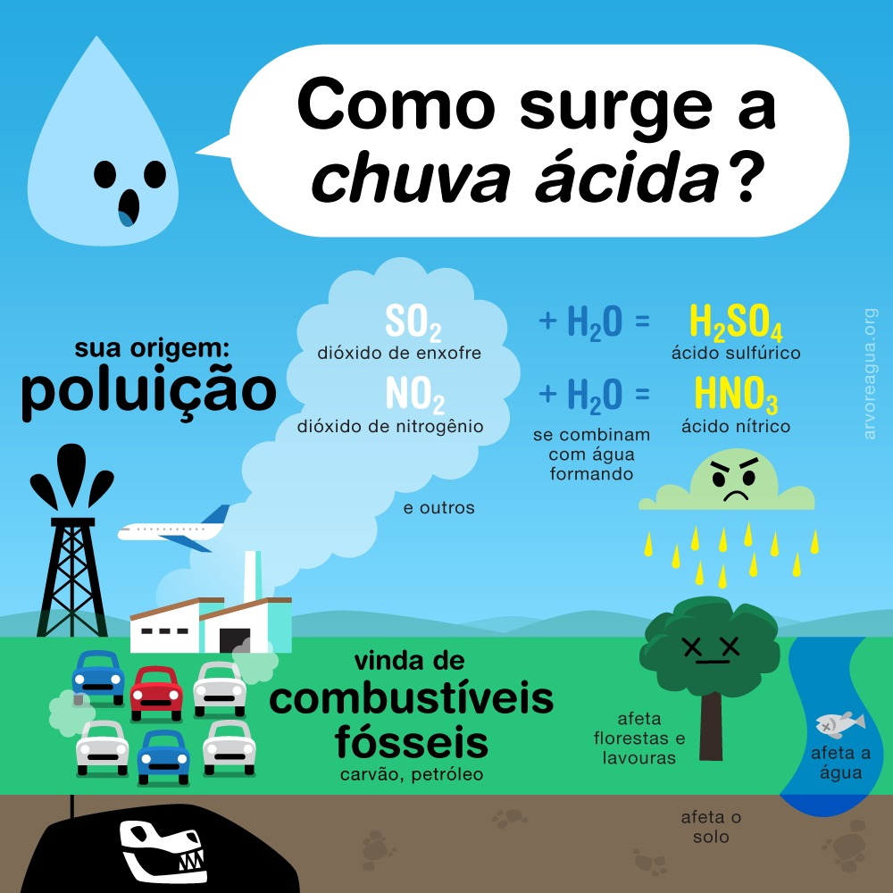
A CHUVA ÁCIDA é consequência da poluição atmosférica. A queima de combustíveis fósseis –principalmente por motores movidos a diesel e centrais térmicas– libera muito dióxido de nitrogênio, NO2, para a atmosfera.
Algumas atividades industriais –principalmente produção de aço, de alumínio, baterias, borracha e fertilizantes– liberam uma quantidade absurda de dióxido de enxofre, SO2, para a atmosfera.
Já em forma de gases, esses elementos formam moléculas polares com alta solubilidade em água. Assim, reagem rapidamente com a água em vapor na atmosfera e formam dois ácidos corrosivos e tóxicos: o ácido sulfúrico, H2SO4, e o ácido nítrico, HNO3.
SO3 + H2O → H2SO4 NO2 + H2O → HNO3

Slide 3
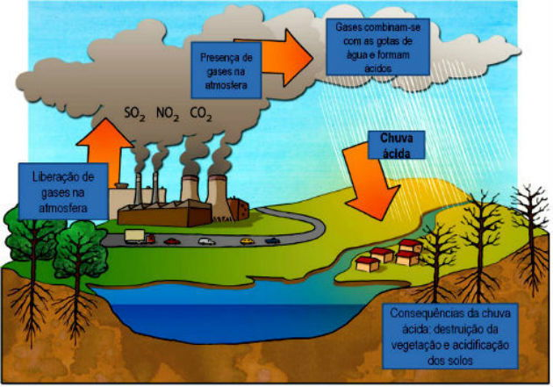
Essas substâncias voltam para a terra em forma de CHUVA ÁCIDA com desastrosas consequências ambientais:
alteram o PH do solo, geralmente abaixo do valor 5,6 e essa acidificação mata a microbiota
alteram o PH de córregos, rios, lagos e mananciais, acidificando a água, desequilibrando o ambiente e causando a morte de peixes e outros seres aquáticos;
causam patologias em vegetais e animais;
destroem extensas áreas florestais e lavouras;
danos à saúde humano, com agravamento de problemas respiratórios e oculares;
corroem metais, pedras, rochas calcárias, madeira (ação desidratante);
desgastam construções.
A chuva ácida é um dentro de tantos outros problemas causados pela emissão excessiva e descontrolada de gases do efeito estufa, como o aquecimento global, as secas prolongadas, as enchentes violentas cada vez mais frequentes e tantos eventos climáticos extremos.

Slide 4
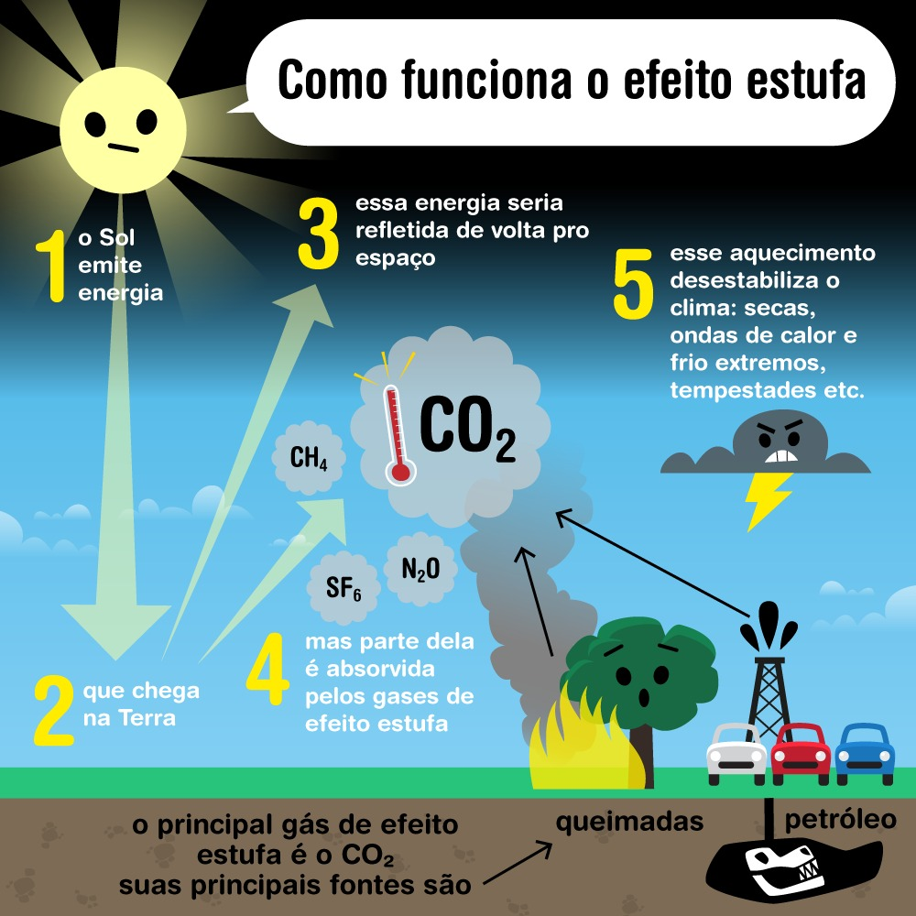
O EFEITO ESTUFA é um fenômeno natural que, em condições normais, manteria a temperatura média em um nível adequado para a existência de vida na Terra, refletindo o calor do Sol de volta para o espaço. No entanto, devido aos Grandes Poluidores e à descontrolada emissão de Gases de Efeito Estufa (GEE) – como o dióxido de carbono (CO2) e o metano (CH4) gerados pela queima de combustíveis fósseis e criação de gado, além do óxido nitroso (N2O) pelo uso de fertilizantes do agronegócio e queima de resíduos agrícolas – o planeta está agora coberto por uma densa camada de gases que age como um “teto” na troposfera, aprisionando o calor do Sol e superaquecendo a Terra. Esses gases interferem diretamente no equilíbrio térmico do planeta, pois absorvem a maior parte do calor refletido e reemitem toda essa radiação infravermelha de volta para a superfície.
A intensificação do efeito estufa é nomeada como AQUECIEMNTO GLOBAL, e se dá pelo acúmulo de poluentes na atmosfera.

Slide 5
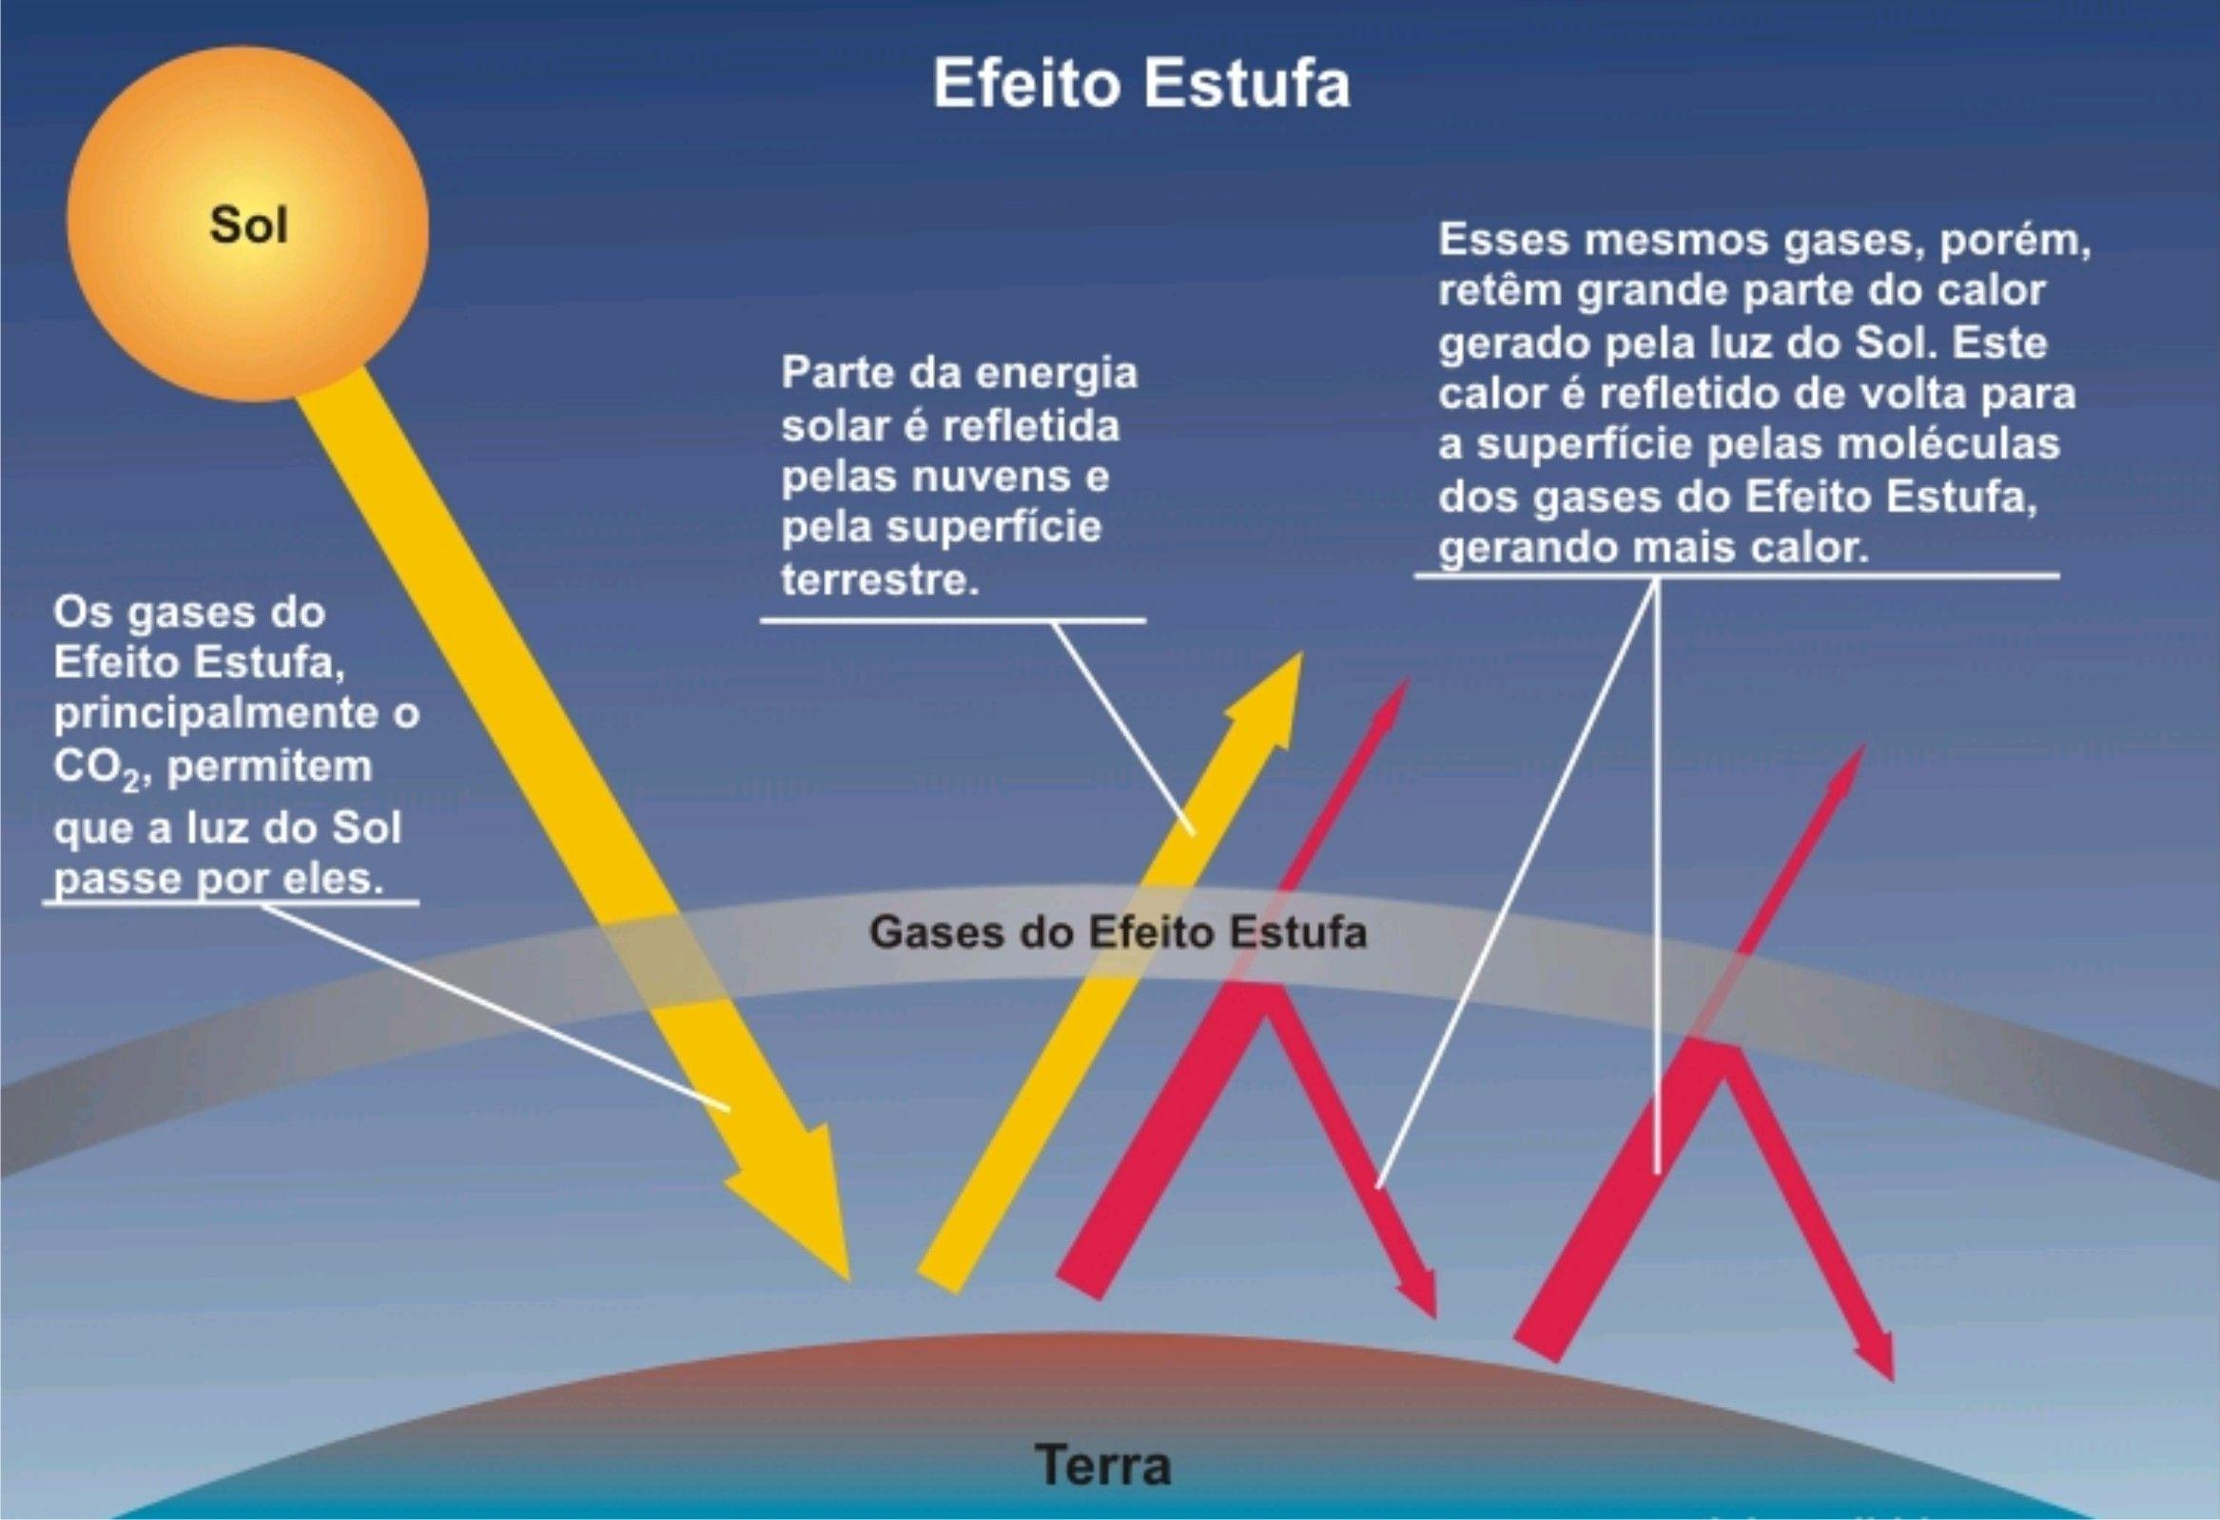

Slide 6
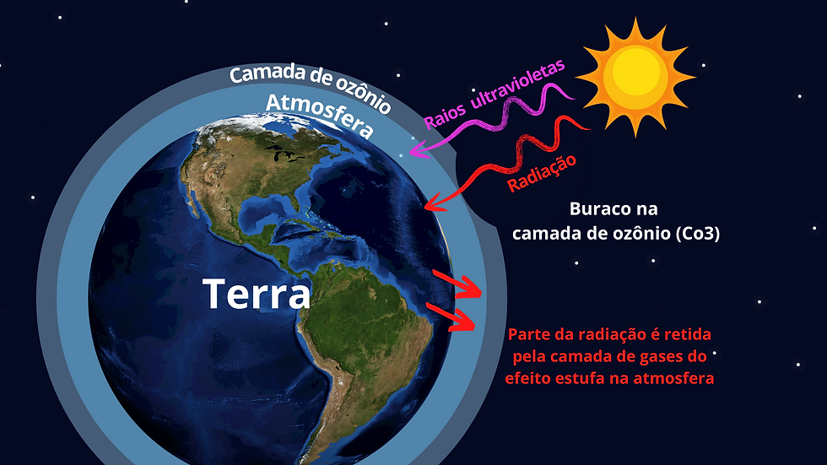

Slide 8
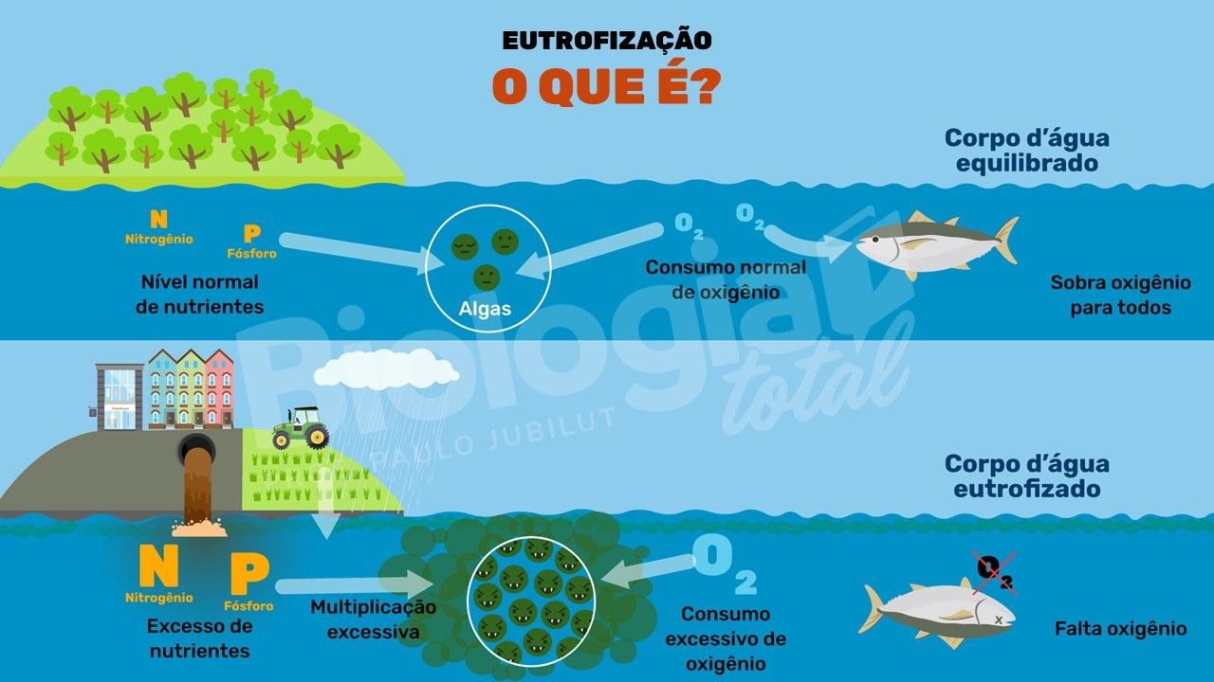
Fertilizantes, detergentes, esgotos lançados sem tratamento em corpos d’água provocam aumento de nutrientes e proliferação de algas microscópicas na camada superficial da água. Como uma cortina espessa de algas, elas dificultam a entrada de luz do sol e impedem a fotossíntese. Aumenta o número de bactérias decompositoras e começa a faltar oxigênio na água, causando a morte de peixes e organismos aeróbicos. A EUTROFIZAÇÃO destrói a fauna e a flora de rios, lagos, represas e açudes, transformando-os em esgotos.

Slide 9
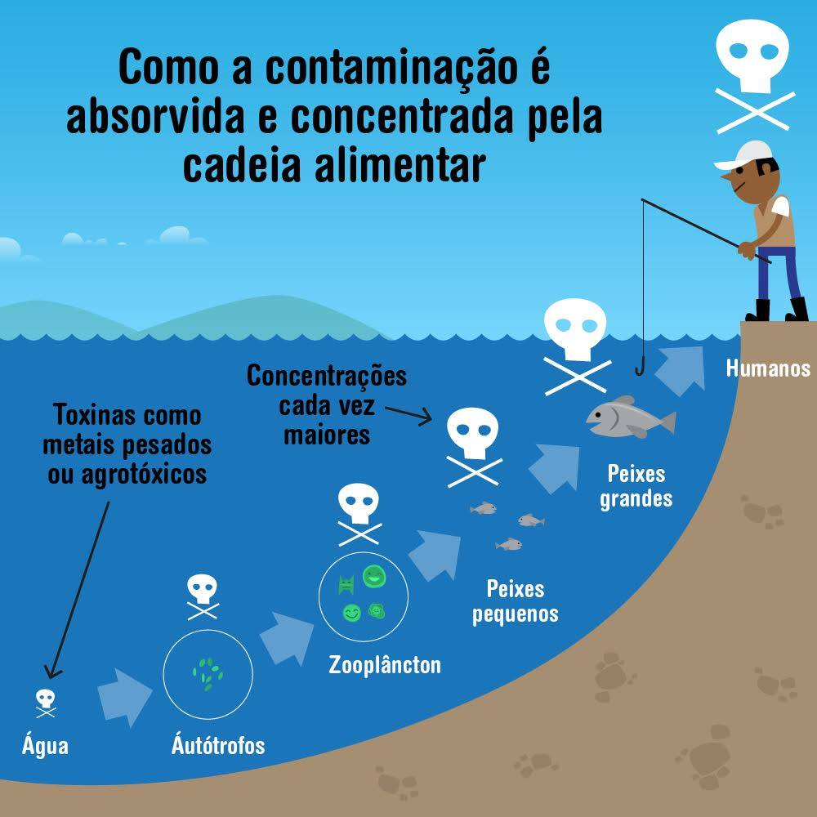
Muitos resíduos perigosos acabam nos nossos rios: metais pesados de rejeitos da mineração, novas substâncias persistentes como pesticidas e químicos industriais. Esses resíduos perigosos se acumulam em cada nível da cadeia alimentar. Esse acúmulo é chamado de BIOACUMULAÇÃO.
Como a cadeia tem uma hierarquia, quem está mais alto na cadeia come, por tabela, a história que sua alimentação trouxe e a contaminação acumulada também. O vivido dentro do vivido dentro da vivido dentro do prato.
Essas substâncias se acumulam progressivamente, aumentando a cada nível sua concentração. Essa ampliação é chamada de MAGNIFICAÇÃO TRÓFICA.

Slide 10
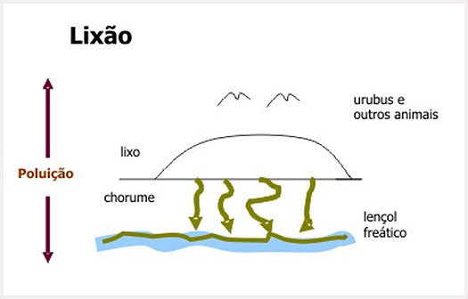
LIXÃO é uma forma inadequada de disposição final de resíduos sólidos, que se caracteriza pela simples descarga do lixo sobre o solo, sem medidas de proteção ao meio ambiente ou à saúde pública. O mesmo que descarga de resíduos a céu aberto.
É uma área de disposição final de resíduos sólidos sem nenhuma preparação anterior do solo. Não tem nenhum sistema de tratamento de efluentes líquidos - o chorume (líquido preto que escorre do lixo). Este penetra pela terra levando substancias contaminantes para o solo e para o lençol freático. Moscas, pássaros e ratos convivem com o lixo livremente no lixão a céu aberto, além de riscos de incêndios causados pelos gases gerados pela decomposição dos resíduos.

Slide 11
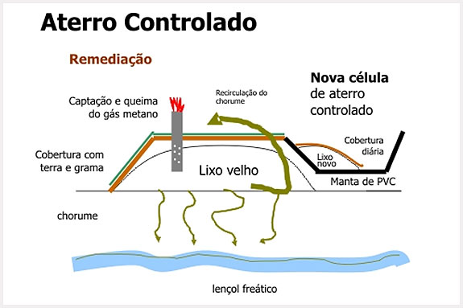
É a técnica que dispõe adequadamente os resíduos sólidos urbanos. Antes de iniciar a disposição do lixo o terreno é preparado previamente com o nivelamento de terra e com o selamento da base com argila e mantas de PVC, esta extremamente resistente. Desta forma, com essa impermeabilização do solo, o lençol freático não será contaminado pelo chorume. Este é coletado através de drenos.

Slide 12
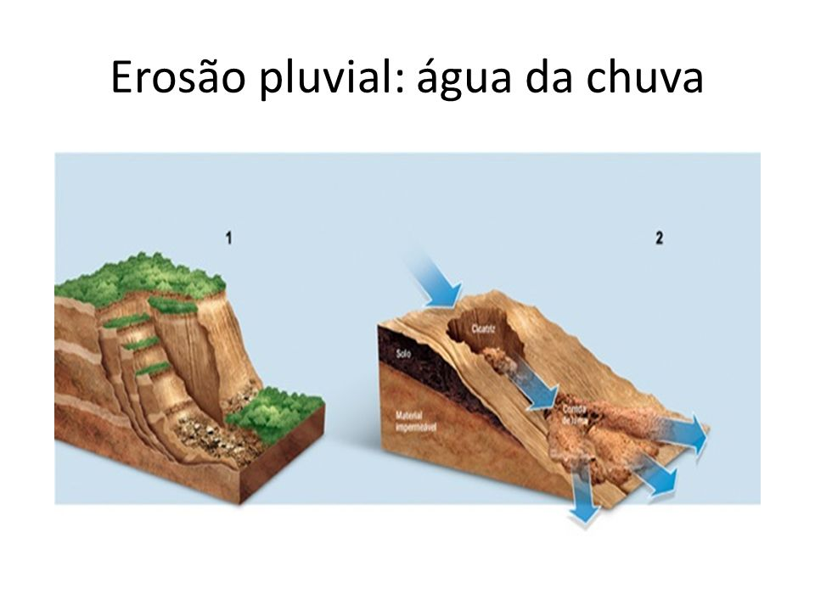

Slide 13
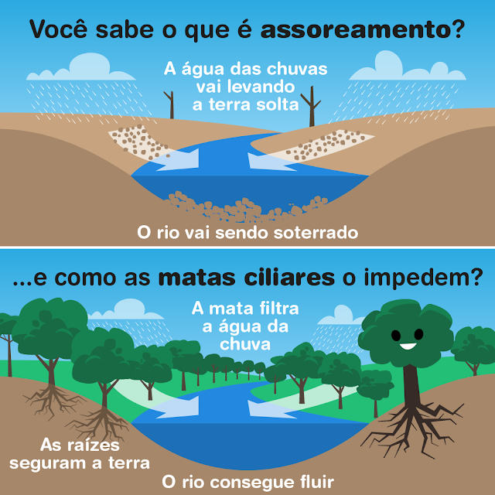
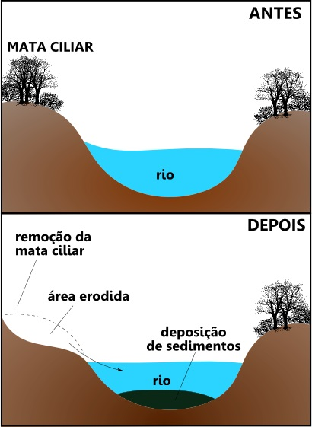

Slide 14
